Slide 1
Algebra de Boole y puertas lógicas
© Luis Entrena, Celia López,
Mario García, Enrique San Millán
Universidad Carlos III de Madrid

Slide 2
Índice
Postulados y propiedades fundamentales del Álgebra de Boole
Funciones y expresiones booleanas
Puertas lógicas. Tecnologías digitales. Implementación de funciones lógicas
Minimización de funciones lógicas
© Luis Entrena, Celia López, Mario García, Enrique San Millán. Universidad Carlos III de Madrid, 2008

Slide 3
Álgebra de Boole
Fundamentos matemáticos de los circuitos digitales
Denominada Álgebra de Boole en honor de su inventor, George Boole
  “An Investigation of the Laws of Thought” (1854)
Un álgebra se define por un conjunto de elementos con unas operaciones. En nuestro caso:
  B = {0, 1}
  Φ = {+, •}
© Luis Entrena, Celia López, Mario García, Enrique San Millán. Universidad Carlos III de Madrid, 2008

Slide 4
Postulados del Álgebra de Boole
Ley de composición interna
  ∀ a, b ∈ B ⇒ a + b ∈ B, a • b ∈ B
Elementos neutros
  ∀ a ∈ B ⇒ ∃ elementos neutros (0 y 1 respectivamente)
  a + 0 = a
  a • 1 = a
Propiedad conmutativa
  ∀ a, b ∈ B ⇒ a + b = b + a
  a • b = b • a
Propiedad distributiva
  ∀ a, b, c ∈ B ⇒ a + b • c = (a + b) • (a + c)
  a • (b + c) = a • b + a • c
© Luis Entrena, Celia López, Mario García, Enrique San Millán. Universidad Carlos III de Madrid, 2008

Slide 5

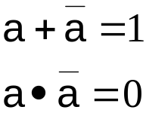
Postulados del Álgebra de Boole
Elemento inverso o complementario
  ∀ a ∈ B ⇒ ∃ ∈ B
© Luis Entrena, Celia López, Mario García, Enrique San Millán. Universidad Carlos III de Madrid, 2008

Slide 6
Propiedades fundamentales del Álgebra de Boole
Dualidad: Toda ley válida tiene una dual, que se obtiene cambiando 0 ↔ 1 y + ↔ •
Idempotencia
  ∀ a ∈ B ⇒ a + a = a
  a • a = a
  Demostración:
∀ a ∈ B ⇒ a + 1 = 1
a • 0 = 0
© Luis Entrena, Celia López, Mario García, Enrique San Millán. Universidad Carlos III de Madrid, 2008

Slide 7

Propiedades fundamentales del Álgebra de Boole
De las propiedades anteriores se pueden definir las operaciones básicas
Tabla de verdad: proporciona el valor de una función para todas las posibles combinaciones de valores de las entradas
a | b | a+b
0 | 0 | 0
0 | 1 | 1
1 | 0 | 1
1 | 1 | 1
a | b | a•b
0 | 0 | 0
0 | 1 | 0
1 | 0 | 0
1 | 1 | 1
a
0 | 1
1 | 0
© Luis Entrena, Celia López, Mario García, Enrique San Millán. Universidad Carlos III de Madrid, 2008

Slide 8

Propiedades fundamentales del Álgebra de Boole
Involución
  ∀ a ∈ B ⇒
Absorción
  ∀ a, b∈ B ⇒ a + ab = a
  a (a+b) = a
  Demostración:
Propiedad asociativa
  ∀ a, b, c ∈ B ⇒ (a + b) + c = a + (b + c)
  (a • b) • c = a • (b • c)
© Luis Entrena, Celia López, Mario García, Enrique San Millán. Universidad Carlos III de Madrid, 2008

Slide 9
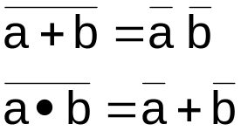


Propiedades fundamentales del Álgebra de Boole
Leyes de De Morgan:
  ∀ a, b∈ B ⇒
  Demostración:
  luego (a+b) es el inverso de
© Luis Entrena, Celia López, Mario García, Enrique San Millán. Universidad Carlos III de Madrid, 2008

Slide 10
Funciones y expresiones booleanas
Definiciones:
  Una variable lógica o booleana es cualquier elemento
  x ∈ B = {0, 1}
  Un literal es una variable negada o sin negar
  Función lógica o booleana:
  f : B^{n} → B
  (x₁, x₂, …, x_{n}) → y
© Luis Entrena, Celia López, Mario García, Enrique San Millán. Universidad Carlos III de Madrid, 2008

Slide 11
Representación de funciones lógicas
Expresión
  f(a, b) = a + b
Tabla de verdad
a | b | f(a,b)
0 | 0 | 0
0 | 1 | 1
1 | 0 | 1
1 | 1 | 1
© Luis Entrena, Celia López, Mario García, Enrique San Millán. Universidad Carlos III de Madrid, 2008

Slide 12

Obtención de la tabla de verdad a partir de una expresión
Basta evaluar la expresión para cada una de las combinaciones de valores de las entradas
a | b | c | f
0 | 0 | 0 | 0
0 | 0 | 1 | 1
0 | 1 | 0 | 0
0 | 1 | 1 | 0
1 | 0 | 0 | 1
1 | 0 | 1 | 1
1 | 1 | 0 | 1
1 | 1 | 1 | 1
© Luis Entrena, Celia López, Mario García, Enrique San Millán. Universidad Carlos III de Madrid, 2008

Slide 13

Función mintérmino
Expresión: un producto en el que aparecen todas las variables, negadas o no
Tabla de verdad: tiene un 1 en una posición y 0 en todas las demás
Ejemplo:
Regla para obtener la expresión:
  0 → variable negada
  1 → variable sin negar
a | b | c | f
0 | 0 | 0 | 0
0 | 0 | 1 | 0
0 | 1 | 0 | 1
0 | 1 | 1 | 0
1 | 0 | 0 | 0
1 | 0 | 1 | 0
1 | 1 | 0 | 0
1 | 1 | 1 | 0
© Luis Entrena, Celia López, Mario García, Enrique San Millán. Universidad Carlos III de Madrid, 2008

Slide 14

Función maxtérmino
Expresión: una suma en la que aparecen todas las variables, negadas o no
Tabla de verdad: tiene un 0 en una posición y 1 en todas las demás
Ejemplo:
Regla para obtener la expresión:
  0 → variable sin negar
  1 → variable negada
a | b | c | f
0 | 0 | 0 | 1
0 | 0 | 1 | 1
0 | 1 | 0 | 0
0 | 1 | 1 | 1
1 | 0 | 0 | 1
1 | 0 | 1 | 1
1 | 1 | 0 | 1
1 | 1 | 1 | 1
CUIDADO: al contrario que los mintérminos!
© Luis Entrena, Celia López, Mario García, Enrique San Millán. Universidad Carlos III de Madrid, 2008

Slide 15
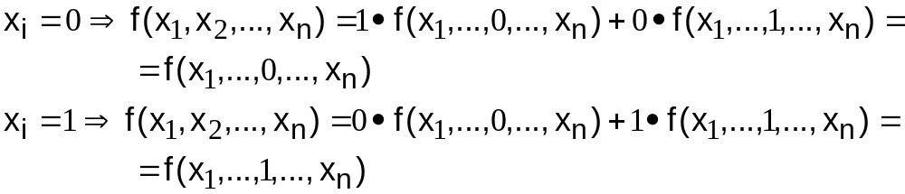
Teorema de Expansión de Shannon
Toda función booleana se puede descomponer de las siguientes formas
Demostración
  La otra forma se demuestra por dualidad
© Luis Entrena, Celia López, Mario García, Enrique San Millán. Universidad Carlos III de Madrid, 2008

Slide 16
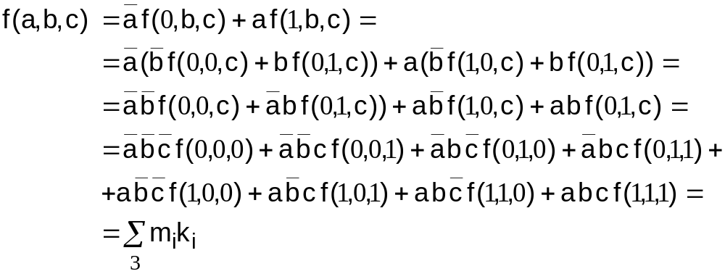
Corolario del Teorema de Expansión de Shannon
Aplicando recursivamente el Teorema:
Una función es igual a la suma de todos los mintérminos (m_{i}) afectados por un coeficiente (k_{i}) igual al valor que toma la función al sustituir cada variable por un 0 o un 1 según que en el mintérmino aparezca la variable negada o sin negar, respectivamente
© Luis Entrena, Celia López, Mario García, Enrique San Millán. Universidad Carlos III de Madrid, 2008

Slide 17
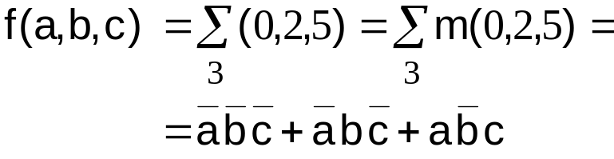
Primera forma canónica
Una función se puede expresar como la suma de los mintérminos para los que la función vale 1
a | b | c | f
0 | 0 | 0 | 1
0 | 0 | 1 | 0
0 | 1 | 0 | 1
0 | 1 | 1 | 0
1 | 0 | 0 | 0
1 | 0 | 1 | 1
1 | 1 | 0 | 0
1 | 1 | 1 | 0
© Luis Entrena, Celia López, Mario García, Enrique San Millán. Universidad Carlos III de Madrid, 2008

Slide 18
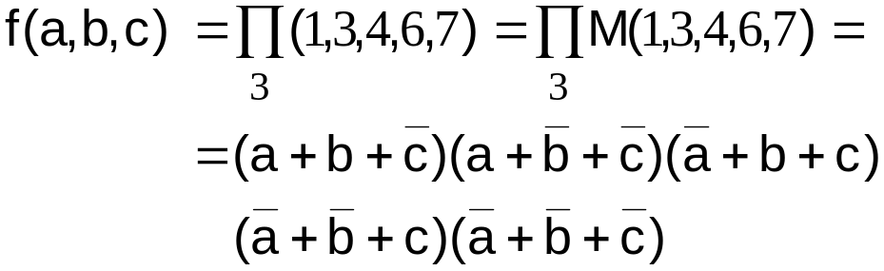
Segunda forma canónica
Una función se puede expresar como el producto de los maxtérminos para los que la función vale 0
a | b | c | f
0 | 0 | 0 | 1
0 | 0 | 1 | 0
0 | 1 | 0 | 1
0 | 1 | 1 | 0
1 | 0 | 0 | 0
1 | 0 | 1 | 1
1 | 1 | 0 | 0
1 | 1 | 1 | 0
CUIDADO: al contrario que los mintérminos!
© Luis Entrena, Celia López, Mario García, Enrique San Millán. Universidad Carlos III de Madrid, 2008

Slide 19

Puertas lógicas
Las puertas lógicas son circuitos electrónicos que realizan las funciones básicas del Álgebra de Boole
Para cada puerta utilizaremos un símbolo
Identidad
z = a
Puerta NOT o inversor
a | a
0 | 0
1 | 1
a
0 | 1
1 | 0
© Luis Entrena, Celia López, Mario García, Enrique San Millán. Universidad Carlos III de Madrid, 2008

Slide 20
Puertas AND y OR
Puerta AND
z = a • b
Puerta OR
z = a + b
a | b | a•b
0 | 0 | 0
0 | 1 | 0
1 | 0 | 0
1 | 1 | 1
a | b | a+b
0 | 0 | 0
0 | 1 | 1
1 | 0 | 1
1 | 1 | 1
© Luis Entrena, Celia López, Mario García, Enrique San Millán. Universidad Carlos III de Madrid, 2008

Slide 21




Puertas NAND y NOR
Puerta NAND
Puerta NOR
a | b
0 | 0 | 1
0 | 1 | 1
1 | 0 | 1
1 | 1 | 0
a | b
0 | 0 | 1
0 | 1 | 0
1 | 0 | 0
1 | 1 | 0
© Luis Entrena, Celia López, Mario García, Enrique San Millán. Universidad Carlos III de Madrid, 2008

Slide 22

Puertas XOR y XNOR
Puerta XOR (OR-Exclusiva)
Puerta XNOR (NOR-Exclusiva)
a | b | a⊕b
0 | 0 | 0
0 | 1 | 1
1 | 0 | 1
1 | 1 | 0
a | b
0 | 0 | 1
0 | 1 | 0
1 | 0 | 0
1 | 1 | 1
© Luis Entrena, Celia López, Mario García, Enrique San Millán. Universidad Carlos III de Madrid, 2008

Slide 23
Generalización a n entradas
 | Valor de la salida
Puerta | 0 | 1
AND | Alguna entrada = 0 | Todas las entradas = 1
OR | Todas las entradas = 0 | Alguna entrada = 1
NAND | Todas las entradas = 1 | Alguna entrada = 0
NOR | Alguna entrada = 1 | Todas las entradas = 0
XOR | Hay un nº par de entradas = 1 | Hay un nº impar de entradas = 1
XNOR | Hay un nº impar de entradas = 1 | Hay un nº par de entradas = 1
© Luis Entrena, Celia López, Mario García, Enrique San Millán. Universidad Carlos III de Madrid, 2008

Slide 24

Otros símbolos
Un círculo en una entrada o una salida indica negación
a
b
c
© Luis Entrena, Celia López, Mario García, Enrique San Millán. Universidad Carlos III de Madrid, 2008

Slide 25
Buffer triestado
Un tipo especial de puerta lógica que puede poner su salida en alta impedancia
e | a | s
0 | 0 | Z
0 | 1 | Z
1 | 0 | 0
1 | 1 | 1
e
a
s
© Luis Entrena, Celia López, Mario García, Enrique San Millán. Universidad Carlos III de Madrid, 2008

Slide 26
Buffer triestado
Los buffers triestado son útiles para permitir múltiples conexiones a un mismo punto evitando cortocircuitos
X
0
0
0
0
1
Z
1
Cortocircuito!
© Luis Entrena, Celia López, Mario García, Enrique San Millán. Universidad Carlos III de Madrid, 2008

Slide 27
Realización de una función lógica con puertas lógicas
A partir de la expresión de la función, sustituimos las operaciones lógicas por puertas lógicas
Ejemplo:
a
b
c
© Luis Entrena, Celia López, Mario García, Enrique San Millán. Universidad Carlos III de Madrid, 2008

Slide 28
Conjuntos completos
Un conjunto de funciones es funcionalmente completo si cualquier función lógica puede realizarse con las funciones del conjunto solamente
  {AND} no es un conjunto completo
  {AND, NOT} es un conjunto completo
  {OR, NOT} es un conjunto completo
  {NAND} es un conjunto completo
  {NOR} es un conjunto completo
Los conjuntos {NAND} y {NOR} tienen la ventaja de que permiten realizar cualquier función lógica con un sólo tipo de puerta lógica
© Luis Entrena, Celia López, Mario García, Enrique San Millán. Universidad Carlos III de Madrid, 2008

Slide 29
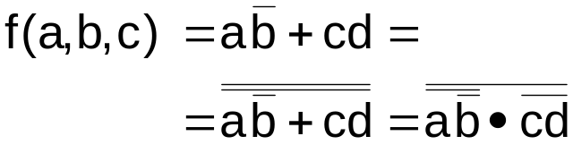
Realización de circuitos con puertas NAND
Aplicación directa de las leyes de De Morgan
Ejemplo:
a
b
c
d
© Luis Entrena, Celia López, Mario García, Enrique San Millán. Universidad Carlos III de Madrid, 2008

Slide 30
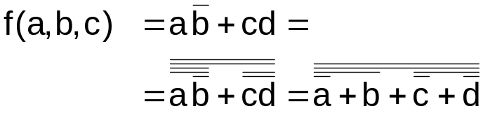
Realización de circuitos con puertas NOR
Aplicación directa de las leyes de De Morgan
Ejemplo:
a
b
c
d
© Luis Entrena, Celia López, Mario García, Enrique San Millán. Universidad Carlos III de Madrid, 2008

Slide 31
Minimización de funciones lógicas
Una función lógica tiene múltiples expresiones equivalentes
  La forma más sencilla dará lugar a una implementación mejor
Criterios de optimización:
  En tamaño o área:
    Menor número de puertas lógicas
    Puertas lógicas con el menor número de entradas
  En velocidad o retardo:
    Menor número de puertas lógicas desde una entrada hasta la salida
Nos centraremos en la optimización en área
© Luis Entrena, Celia López, Mario García, Enrique San Millán. Universidad Carlos III de Madrid, 2008

Slide 32
Minimización de funciones lógicas
Métodos de optimización
  Manual: aplicación directa de las leyes del Álgebra de Boole
    Muy difícil, no sistemático
  En dos niveles: el objetivo es obtener una expresión óptima en forma de suma de productos o productos de sumas
    Existen soluciones sistemáticas y óptimas
    Aplicable manualmente (para pocas variables) o con ayuda de un computador
  Multinivel
    Mejor solución, aunque mucho más difícil
    Sólo posible con ayuda de un computador
© Luis Entrena, Celia López, Mario García, Enrique San Millán. Universidad Carlos III de Madrid, 2008

Slide 33
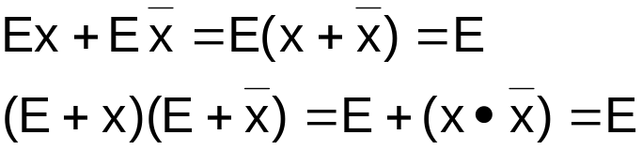
Métodos de los mapas de Karnaugh
Método de optimización en dos niveles
Se puede realizar manualmente hasta 6 variables
Se basa en la Propiedad de adyacencia
  ∀ E, x ∈ B ⇒
  Dos términos son adyacentes si son idénticos excepto por un literal, que aparece negado en un término y no negado en el otro
  Los dos términos se simplifican en uno sólo con eliminación del literal que los diferencia
(dual)
© Luis Entrena, Celia López, Mario García, Enrique San Millán. Universidad Carlos III de Madrid, 2008

Slide 34





Aplicación de la propiedad de adyacencia
Ejemplo:
La observación de las adyacencias puede ser difícil en la práctica
Ejemplo:
La observación de las adyacencias puede ser difícil en la práctica
© Luis Entrena, Celia López, Mario García, Enrique San Millán. Universidad Carlos III de Madrid, 2008

Slide 35
Mapas de Karnaugh
Mapa que presenta la tabla de verdad de una función de manera que los términos adyacentes son contiguos:
  Una casilla para cada combinación o término
  Las casillas se numeran en código Gray
  En un mapa de n variables, cada casilla tiene n casillas adyacentes que se corresponden con las combinaciones que resultan de invertir el valor de cada una de las n variables
© Luis Entrena, Celia López, Mario García, Enrique San Millán. Universidad Carlos III de Madrid, 2008

Slide 36
Mapas de Karnaugh: adyacencias
Dos variables
Tres variables
b
a
1
0
0
1
bc
bc
a
01
10
a
01
10
00
11
00
11
0
0
1
1
© Luis Entrena, Celia López, Mario García, Enrique San Millán. Universidad Carlos III de Madrid, 2008

Slide 37
Mapas de Karnaugh: adyacencias
Cuatro variables
cd
cd
ab
01
10
ab
01
10
00
11
00
11
00
00
01
01
11
11
10
10
© Luis Entrena, Celia López, Mario García, Enrique San Millán. Universidad Carlos III de Madrid, 2008

Slide 38
Mapas de Karnaugh: adyacencias
Cinco variables
de
de
bc
01
10
bc
01
10
00
11
00
11
00
00
01
01
11
00
10
01
a = 0
a = 1
© Luis Entrena, Celia López, Mario García, Enrique San Millán. Universidad Carlos III de Madrid, 2008

Slide 39
Mapas de Karnaugh: numeración de las casillas
Dos variables
Tres variables
Cuatro variables
b
a
1
cd
0
ab
01
10
0
1
00
11
0
0
1
3
2
00
2
3
1
4
5
7
6
01
12
13
15
14
11
8
9
11
10
bc
10
a
01
10
00
11
0
1
3
2
0
4
5
7
6
1
© Luis Entrena, Celia López, Mario García, Enrique San Millán. Universidad Carlos III de Madrid, 2008

Slide 40
Mapas de Karnaugh: numeración de las casillas
Cinco variables
de
de
bc
01
10
bc
01
10
00
11
00
11
0
1
3
2
16
17
19
18
00
00
4
5
7
6
20
21
23
22
01
01
12
13
15
14
28
29
31
30
11
00
8
9
11
10
24
25
27
26
10
01
a = 0
a = 1
© Luis Entrena, Celia López, Mario García, Enrique San Millán. Universidad Carlos III de Madrid, 2008

Slide 41
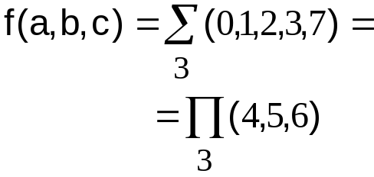
Representación de una función en el Mapa de Karnaugh
Se marcan las casillas que corresponden a los mintérminos o los maxtérminos de la función
Ejemplo:
bc
a
01
10
00
11
1
1
1
1
0
1
1
bc
a
01
10
00
11
0
0
0
0
1
© Luis Entrena, Celia López, Mario García, Enrique San Millán. Universidad Carlos III de Madrid, 2008

Slide 42


Obtención de una expresión a partir del Mapa de Karnaugh
Se siguen las reglas para mintérminos y maxtérminos
  Regla para mintérminos
    0 → variable negada
    1 → variable sin negar
  Regla para maxtérminos
    0 → variable sin negar
    1 → variable negada
bc
bc
a
01
10
a
01
10
00
11
00
11
0
1
0
1
1
0
© Luis Entrena, Celia López, Mario García, Enrique San Millán. Universidad Carlos III de Madrid, 2008

Slide 43
Simplificación mediante Mapas de Karnaugh
Dos opciones
  Por mintérminos (unos): se obtiene una suma de productos
  Por maxtérminos (ceros): se obtiene un producto de sumas
Buscar grupos de casillas adyacentes
  Un grupo de 2 casillas adyacentes elimina 1 variable
  Un grupo de 4 casillas adyacentes elimina 2 variables
  Un grupo de 8 casillas adyacentes elimina 3 variables
  Un grupo de 16 casillas adyacentes elimina 4 variables
  ….
Objetivo: cubrir todos los mintérminos (maxtérminos) con los grupos más grandes posibles y con el menor número de grupos
  Se pueden repetir términos, si es necesario (propiedad de absorción)
© Luis Entrena, Celia López, Mario García, Enrique San Millán. Universidad Carlos III de Madrid, 2008

Slide 44





Simplificación: formación de grupos
cd
cd
cd
ab
01
10
ab
ab
01
10
00
11
01
10
00
11
00
11
00
1
1
1
1
1
00
00
01
1
1
1
1
1
1
1
1
01
01
11
1
1
1
1
11
11
10
1
1
1
1
1
10
10
© Luis Entrena, Celia López, Mario García, Enrique San Millán. Universidad Carlos III de Madrid, 2008

Slide 45
Simplificación mediante Mapas de Karnaugh: Algoritmo
Algoritmo sistemático
  Cubrir las casillas que no pueden formar grupos de 2
  Cubrir las casillas que pueden formar grupos de 2, pero no de 4
  Cubrir las casillas que pueden formar grupos de 4, pero no de 8
  Cubrir las casillas que pueden formar grupos de 8, pero no de 16
  …
Si en algún paso hay más de una opción:
  Comenzar siempre cubriendo las casillas que tienen menos opciones
© Luis Entrena, Celia López, Mario García, Enrique San Millán. Universidad Carlos III de Madrid, 2008

Slide 46
Simplificación mediante Mapas de Karnaugh: Ejemplo
cd
cd
ab
01
10
ab
01
10
00
11
00
11
00
1
00
1
01
1
1
1
01
1
1
11
1
1
11
1
1
10
1
10
1
2
cd
cd
ab
01
10
ab
01
10
00
11
00
11
00
1
00
1
1
1
3
1
1
01
01
11
1
1
11
1
1
10
1
10
1
© Luis Entrena, Celia López, Mario García, Enrique San Millán. Universidad Carlos III de Madrid, 2008

Slide 47
Funciones incompletas
Una función incompletamente especificada (o simplemente incompleta) es aquella que no está especificada para alguna combinación de valores de sus entradas
Las funciones incompletas se dan en la práctica:
  Cuando las entradas provienen de otro circuito que no puede producir determinadas combinaciones por construcción
  Cuando existen casos en que el valor de la función no tiene sentido o es indiferente
Notación:
  Un valor indiferente se representa con ‘X’ ó ‘-’
  El conjunto de términos indiferentes (“don’t cares”) se denota con la letra Δ
© Luis Entrena, Celia López, Mario García, Enrique San Millán. Universidad Carlos III de Madrid, 2008

Slide 48
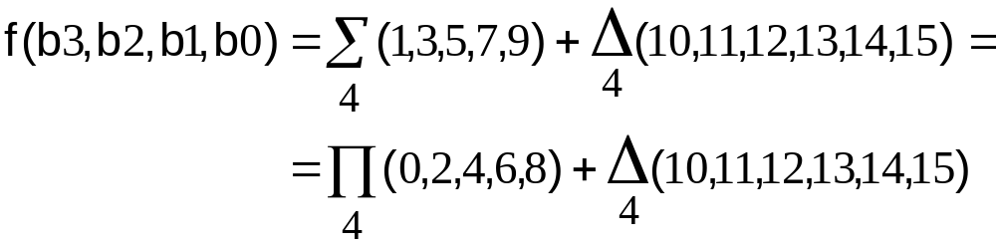
Funciones incompletas
b3 | b2 | b1 | b0 | f
0 | 0 | 0 | 0 | 0
0 | 0 | 0 | 1 | 1
0 | 0 | 1 | 0 | 0
0 | 0 | 1 | 1 | 1
0 | 1 | 0 | 0 | 0
0 | 1 | 0 | 1 | 1
0 | 1 | 1 | 0 | 0
0 | 1 | 1 | 1 | 1
1 | 0 | 0 | 0 | 0
1 | 0 | 0 | 1 | 1
1 | 0 | 1 | 0 | X
1 | 0 | 1 | 1 | X
1 | 1 | 0 | 0 | X
1 | 1 | 0 | 1 | X
1 | 1 | 1 | 0 | X
1 | 1 | 1 | 1 | X
Ejemplo: Función que determina si un número BCD es impar
  Los números del 10 al 15 no tienen sentido en BCD
Combinaciones indiferentes
© Luis Entrena, Celia López, Mario García, Enrique San Millán. Universidad Carlos III de Madrid, 2008

Slide 49


Minimización de funciones incompletas
Los términos indiferentes son “comodines”: se pueden cubrir o no, según convenga para formar grupos más grandes
b₁b₀
b₁b₀
b₃b₂
01
10
b₃b₂
01
10
00
11
00
11
00
1
1
00
1
1
1
1
1
1
Correcto
01
01
X
X
X
X
X
X
X
X
11
11
10
1
X
X
10
1
X
X
© Luis Entrena, Celia López, Mario García, Enrique San Millán. Universidad Carlos III de Madrid, 2008

Slide 50
Funciones múltiples
En los circuitos digitales se implementan generalmente funciones múltiples: varias funciones a la vez o una función de múltiples salidas
Las funciones múltiples se pueden implementar de forma óptima al considerarlas conjuntamente
  Se pueden compartir términos o partes comunes para ahorrar lógica
La descomposición de funciones múltiples de manera que se maximicen los términos comunes es difícil
  Los algoritmos son difíciles de aplicar manualmente
  Generalmente lo haremos por inspección
© Luis Entrena, Celia López, Mario García, Enrique San Millán. Universidad Carlos III de Madrid, 2008

Slide 51


Funciones múltiples: Ejemplo
a
b
c
a
c
f1
d
a
c
Términos comunes
a
c
f2
d
a
b
c
© Luis Entrena, Celia López, Mario García, Enrique San Millán. Universidad Carlos III de Madrid, 2008

Slide 52
Funciones múltiples: Ejemplo
Es posible encontrar más términos comunes
  Las expresiones de las funciones no son óptimas por separado, pero sí son óptimas en conjunto!
  Las herramientas de diseño incluyen algoritmos para minimizar funciones múltiples
© Luis Entrena, Celia López, Mario García, Enrique San Millán. Universidad Carlos III de Madrid, 2008

Slide 53
Funciones múltiples: Ejemplo
a
c
d
f1
a
c
a
Términos comunes
b
f2
c
d
a
b
c
© Luis Entrena, Celia López, Mario García, Enrique San Millán. Universidad Carlos III de Madrid, 2008

Slide 54
Síntesis multinivel
Si eliminamos la restricción a dos niveles, se pueden encontrar mejores soluciones
  Se utilizan algoritmos heurísticos, con ayuda de un ordenador
Ejemplo:
a
b
c
b
c
a
d
d
e
a
a
Multinivel
e
© Luis Entrena, Celia López, Mario García, Enrique San Millán. Universidad Carlos III de Madrid, 2008

Slide 55
Herramientas de optimización
Métodos manuales:
  Sólo en 2 niveles, pocas variables
Herramientas software
  Multinivel, múltiples funciones, muchas variables
  Optimización en área o en retardo
  Generalmente incorporadas en herramientas de síntesis lógica
Herramientas de síntesis lógica
  Funcionan como un compilador, a partir de la descripción del diseño en forma esquemática o mediante un Lenguaje de Descripción de Hardware
  Optimizan el diseño y generan las puertas lógicas en una tecnología determinada
© Luis Entrena, Celia López, Mario García, Enrique San Millán. Universidad Carlos III de Madrid, 2008

Slide 56
Referencias
“Introducción al diseño lógico digital”. J. P. Hayes. Ed. Addison-Wesley
“Circuitos y sistemas digitales”. J. E. García Sánchez, D. G. Tomás, M. Martínez Iniesta. Ed. Tebar-Flores
© Luis Entrena, Celia López, Mario García, Enrique San Millán. Universidad Carlos III de Madrid, 2008

Slide 57

Extra
© Luis Entrena, Celia López, Mario García, Enrique San Millán. Universidad Carlos III de Madrid, 2008

Slide 58
Tecnologías digitales
Las puertas lógicas son circuitos electrónicos
El nivel lógico (0 o 1) se representa mediante un nivel de tensión
Generalmente se utiliza “lógica positiva”
  Tensión alta (5V, 3.3V, 2.5 V, etc) → 1
  Tensión baja (0V) → 0
Existen muchas tecnologías, según la forma en que se realizan las puertas lógicas y las características que se obtienen
© Luis Entrena, Celia López, Mario García, Enrique San Millán. Universidad Carlos III de Madrid, 2008

Slide 59
Familias lógicas
El conjunto de componentes digitales básicos, tales como puertas lógicas y otros que estudiaremos a lo largo del curso, se conoce popularmente como Serie o Familia 74
Existen numerosas subfamilias:
  Según el rango de temperaturas de operación:
    Serie 74: 0º a 70º
    Serie 54: -55º a 125º
  Según la tecnología utilizada:
    LS
    ALS
    F
    HC
    AHC
    G
    ….
© Luis Entrena, Celia López, Mario García, Enrique San Millán. Universidad Carlos III de Madrid, 2008

Slide 60
Familias lógicas
Designación de componentes:
  <Serie><Subfamilia><Componente>
Ejemplo: 74HC00
  Serie 74: rango de temperaturas convencional
  Subfamilia HC (High speed CMOS)
  Componente 00: 4 puertas NAND de 2 entradas
Importante: las subfamilias no son compatibles entre sí
  No se deben mezclar componentes de distintas subfamilias en un circuito
© Luis Entrena, Celia López, Mario García, Enrique San Millán. Universidad Carlos III de Madrid, 2008

Slide 61
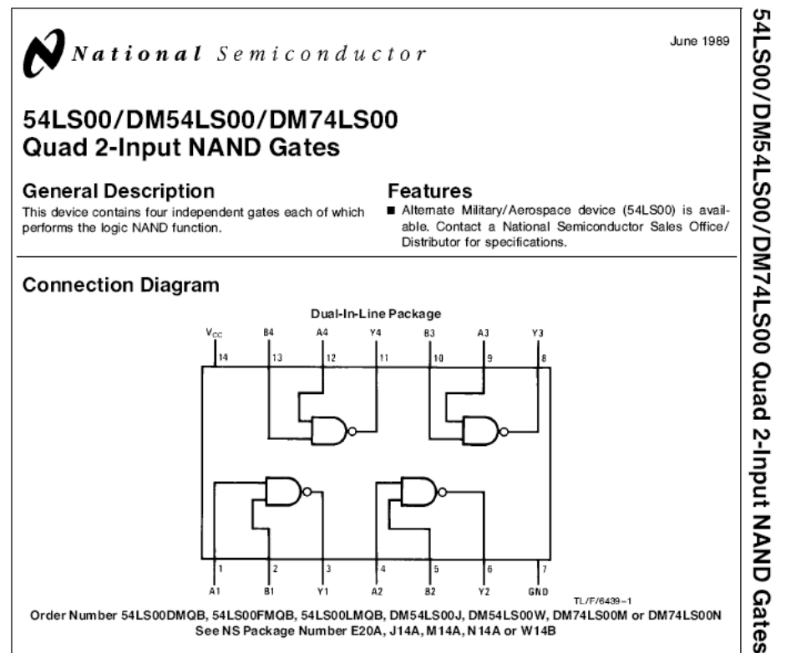
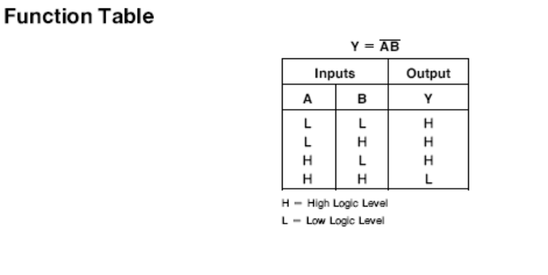
Hojas de catálogo
© Luis Entrena, Celia López, Mario García, Enrique San Millán. Universidad Carlos III de Madrid, 2008

Slide 62
Características de las tecnologías digitales
Principales características:
  Margen de temperaturas de operación
  Tensión de alimentación
  Margen de ruido (intervalos de tensiones que se asocian a un nivel lógico determinado)
  Retardo de conmutación
  Consumo
  Otros
Cada tecnología o subfamilia presenta valores diferentes respecto a estos parámetros
© Luis Entrena, Celia López, Mario García, Enrique San Millán. Universidad Carlos III de Madrid, 2008

Slide 63
Retardos
Las puertas lógicas no conmutan instantáneamente
El retardo limita la velocidad de operación del circuito
Inversor ideal
Inversor real
V
V
t
t
t_{p}
© Luis Entrena, Celia López, Mario García, Enrique San Millán. Universidad Carlos III de Madrid, 2008

Slide 64
Consumo
Las puertas lógicas consumen energía:
  Estática: la que se consume por tener alimentada la puerta lógica, sin cambiar los valores lógicos
  Dinámica: la que se consume al conmutar
En la tecnología CMOS (la más utilizada actualmente), el consumo estático es muy pequeño. Sin embargo,
  Los circuitos modernos pueden llegar a tener más de 10⁸ puertas lógicas!
  El consumo dinámico es proporcional a la frecuencia de conmutación
El consumo es un problema importante:
  La energía consumida se transforma en calor, que hay que disipar. Si el circuito consume mucho, puede ser difícil disipar el calor
  En dispositivos portátiles, el tamaño y el peso de la batería es limitado
© Luis Entrena, Celia López, Mario García, Enrique San Millán. Universidad Carlos III de Madrid, 2008

Slide 65
Tecnología CMOS
La tecnología CMOS (Complementary Metal Oxide Semiconductor) es la tecnología más utilizada en la actualidad
Basada en:
  Transistores MOS: interruptores controlados por tensión
  Complementarios: cada transistor o interruptor tiene su complementario, de manera que si un interruptor está abierto su complementario está cerrado y viceversa
© Luis Entrena, Celia López, Mario García, Enrique San Millán. Universidad Carlos III de Madrid, 2008

Slide 66
Inversor CMOS
Vcc
Vcc
Vcc
Vcc
Vi=1
Vi=1
Vo=0
Vi=0
Vo=0
Vi=0
Vo=1
Vo=1
© Luis Entrena, Celia López, Mario García, Enrique San Millán. Universidad Carlos III de Madrid, 2008

Slide 67
Valores metalógicos
Hay situaciones que no se corresponden con valores lógicos
  Cortocircuito (X) Alta impedancia o
  triestado (Z)
Vcc
Vcc
Vo=X
Vo=Z
© Luis Entrena, Celia López, Mario García, Enrique San Millán. Universidad Carlos III de Madrid, 2008

